Slide 1
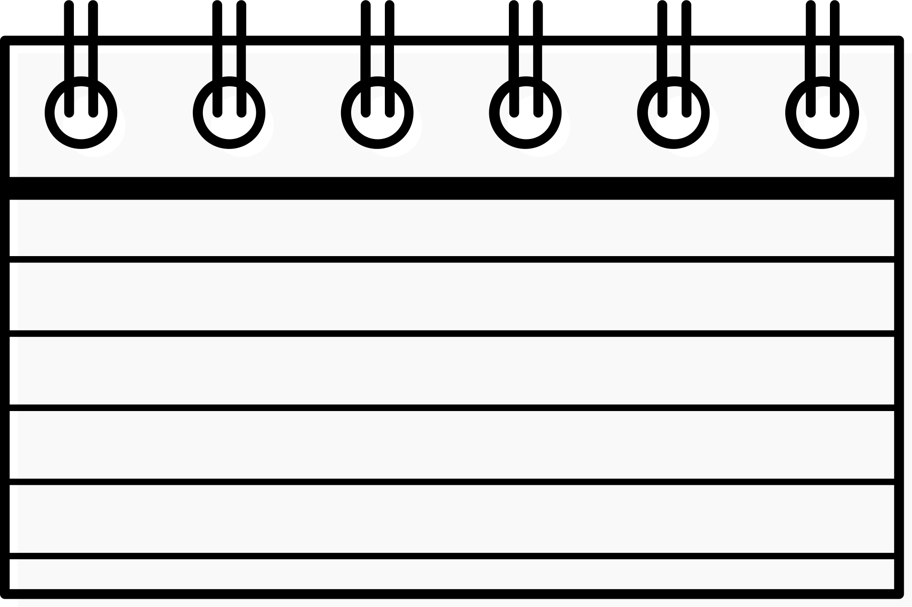
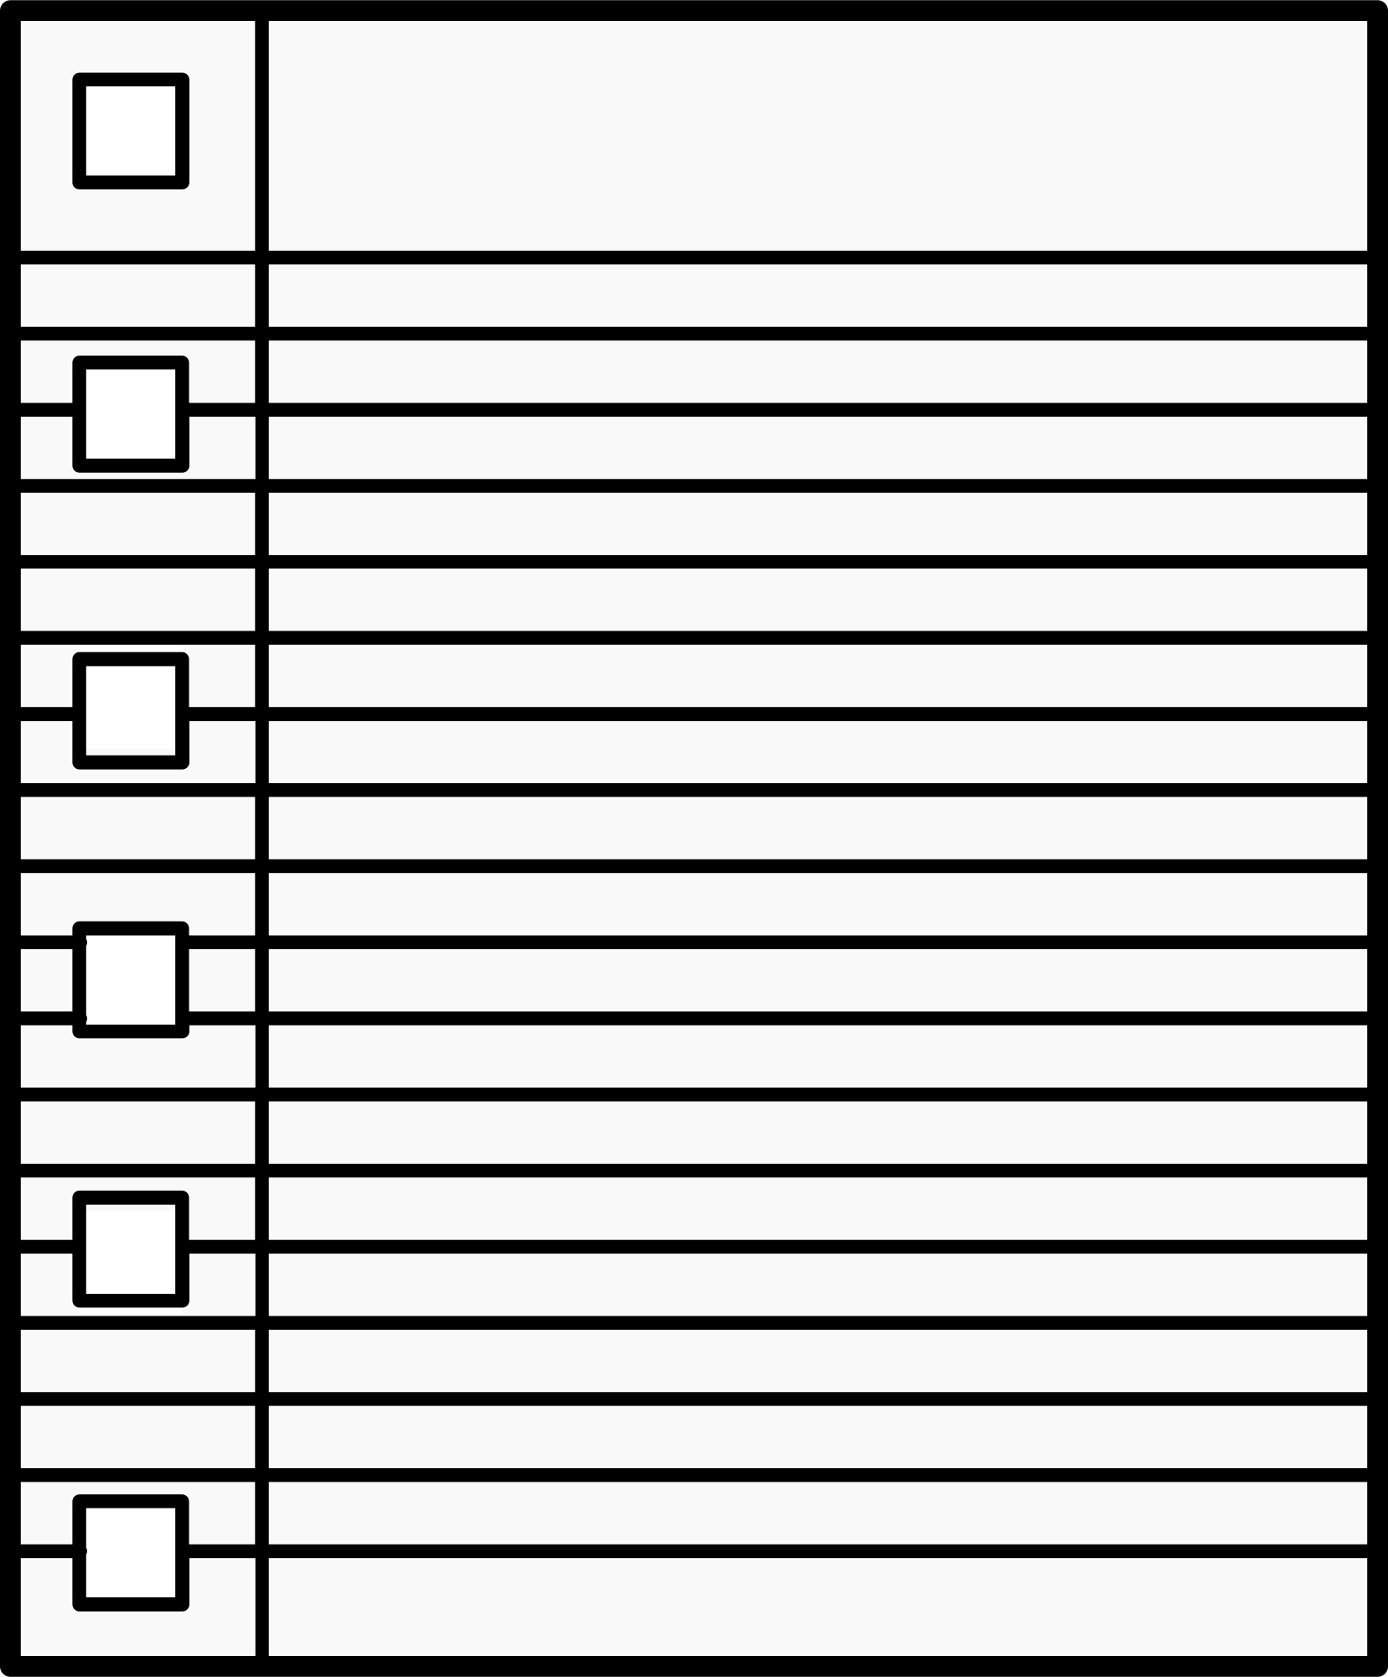
UỶ BAN NHÂN DÂN QUẬN 3
TRƯỜNG MẦM NON 3
CHUYÊN ĐỀ
“Quản lý công tác ứng dụng công nghệ thông tin, chuyển đổi số và xây dựng thư viện số trong trường mầm non”
Tháng 3 năm 2023

Slide 2
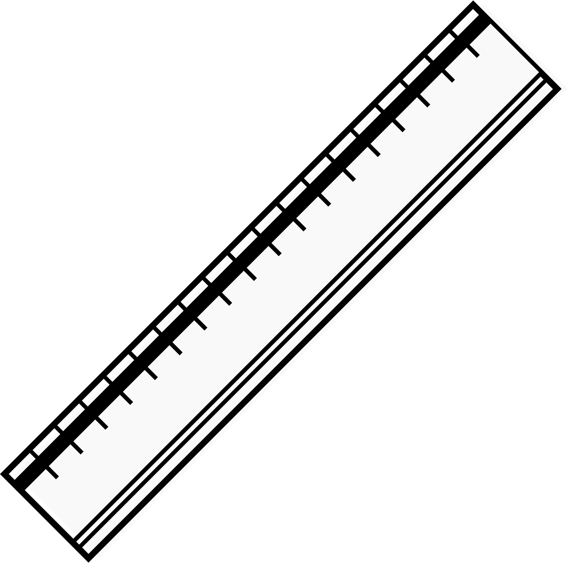
- Căn cứ kế hoạch nhiệm vụ trọng tâm năm học 2022-2023 của Phòng Giáo dục và Đào tạo Quận 3; kế hoạch số 27/KH-GDMN của Phòng Giáo dục và Đào tạo Quận 3 ngày 14 tháng 10 năm 2022 về triển khai kế hoạch tổ chức hội giảng, thao giảng chuyên đề bậc học mầm non năm học 2022-2023;
- Căn cứ kế hoạch thực hiện nhiệm vụ năm học 2022-2023 của trường Mầm non và điều kiện thực tế tại đơn vị; Nhằm tăng cường và nâng cao hiệu quả ứng dụng công nghệ thông tin, khai thác kho học liệu, thư viện số trong tổ chức hoạt động giảng dạy và giáo dục trẻ mầm non.Trường Mầm non 3 xây dựng kế hoạch thực hiện chuyên đề “Quản lý công tác ứng dụng công nghệ thông tin, chuyển đổi số và xây dựng thư viện số trong trường mầm non” .

Slide 3
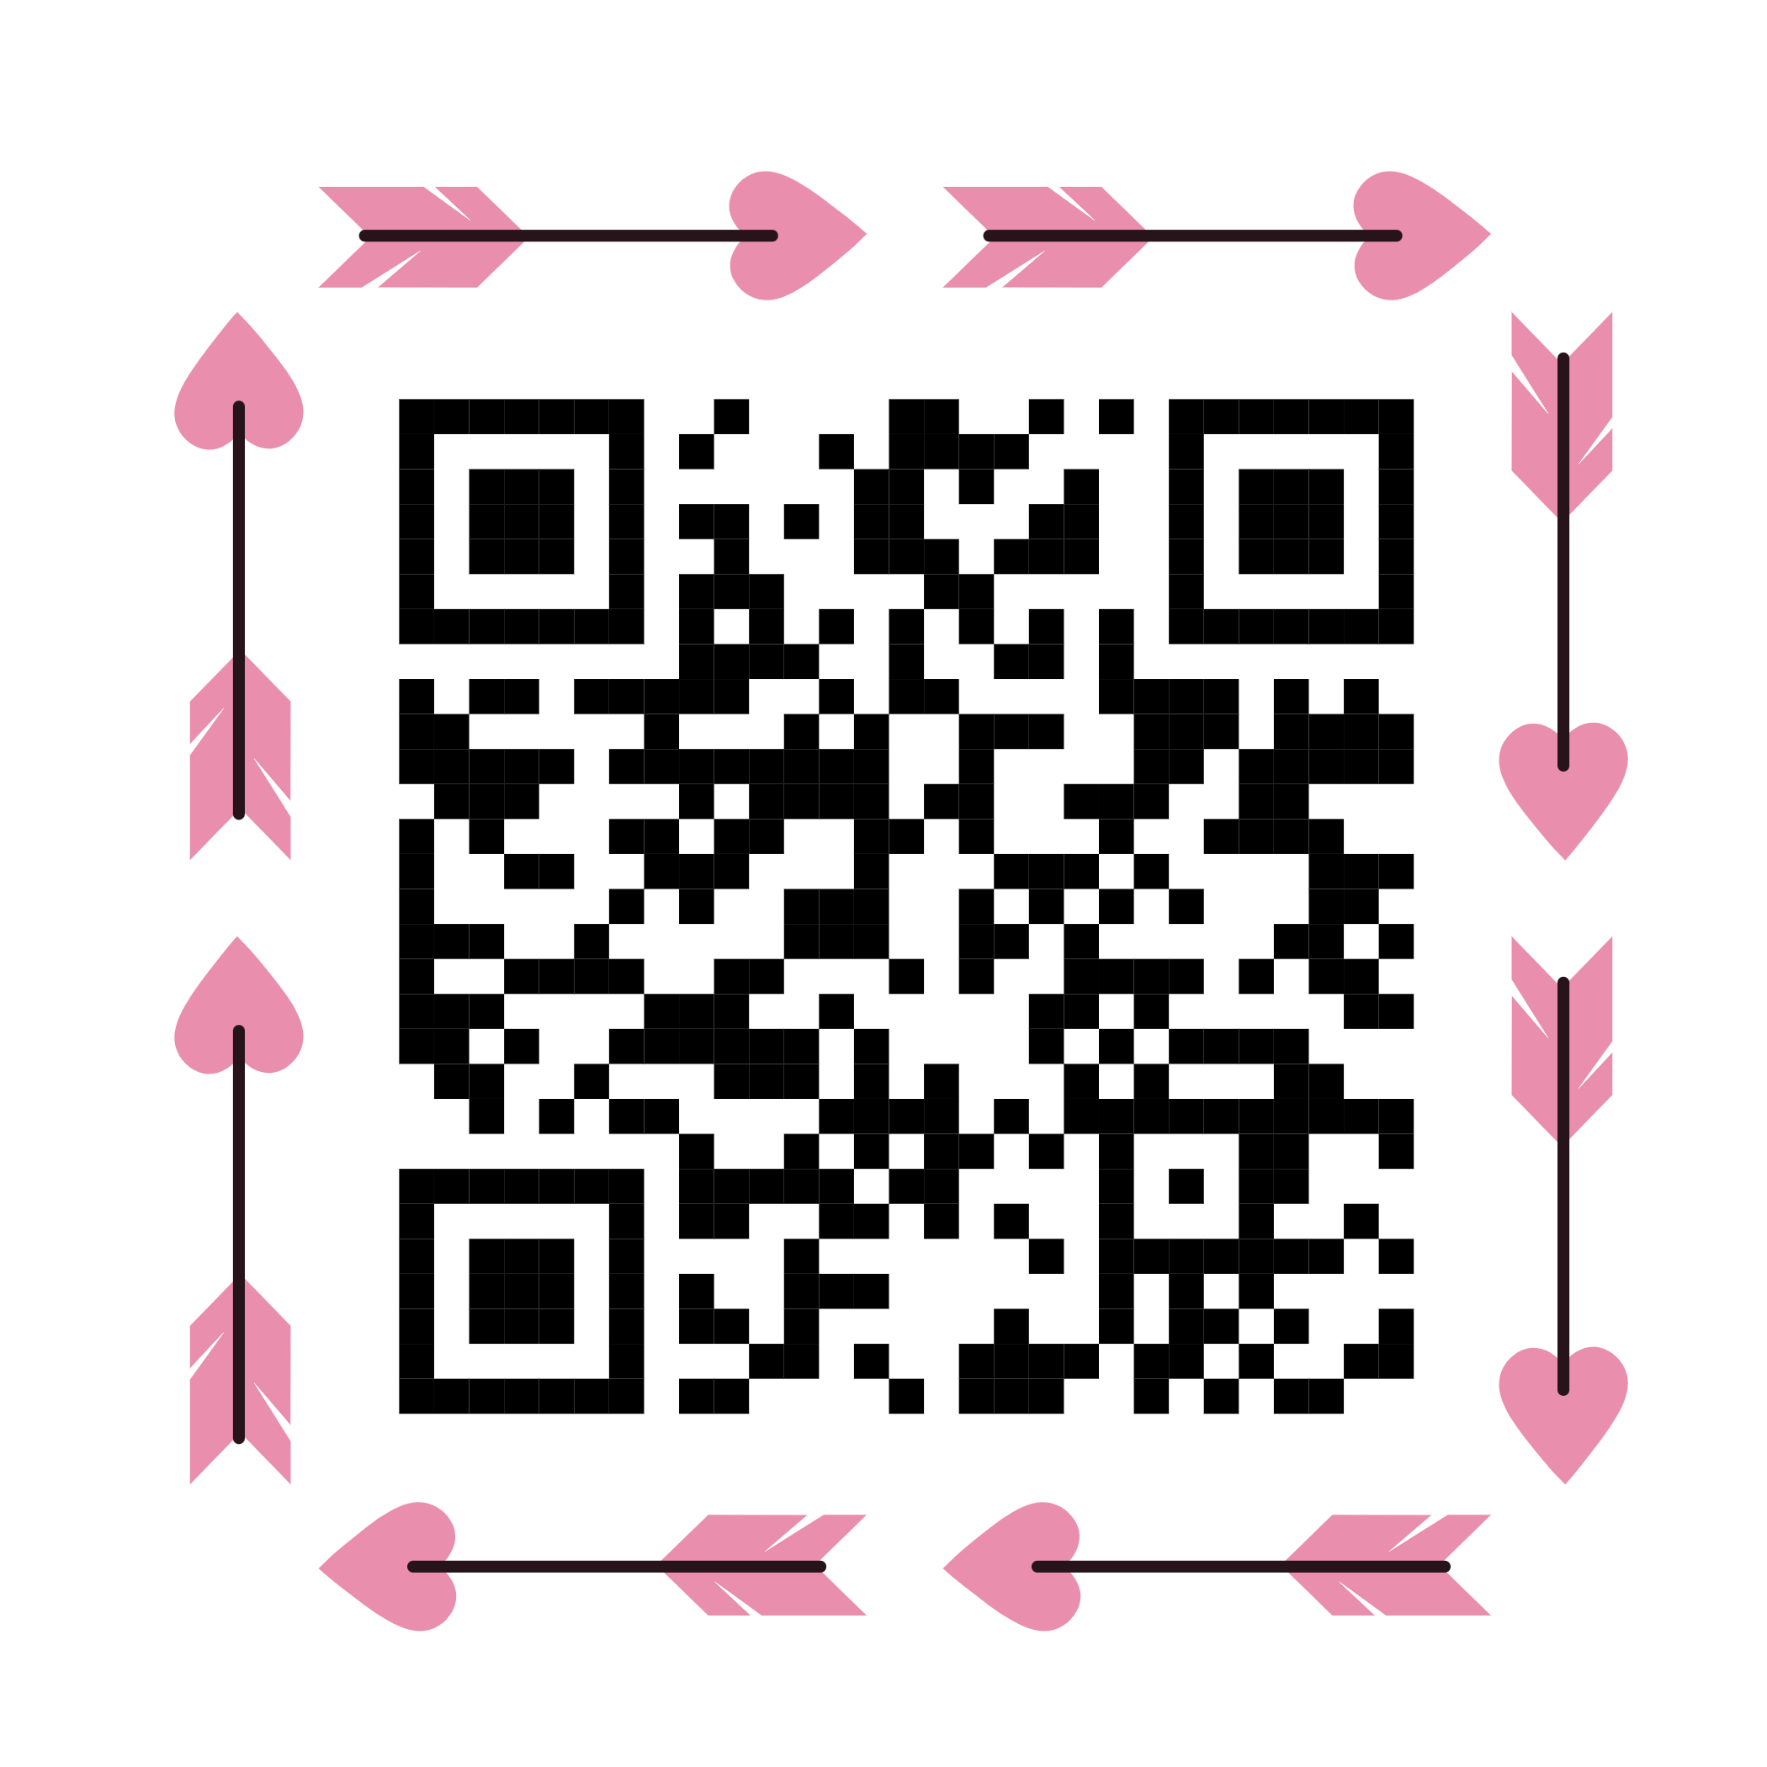
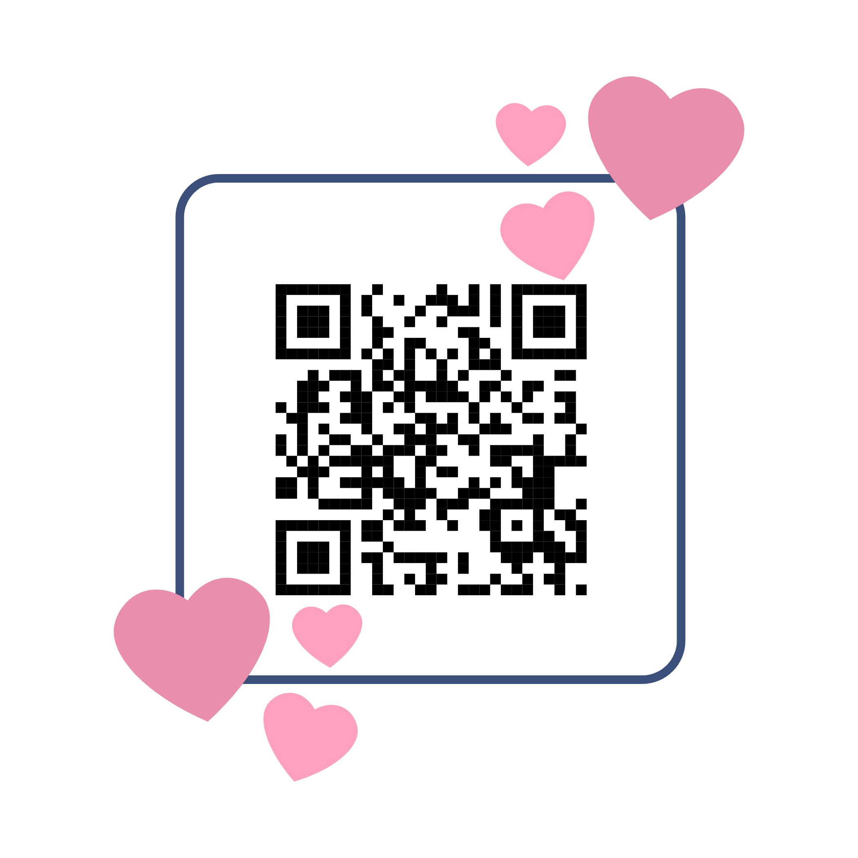
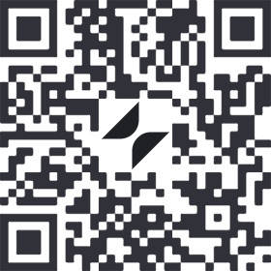
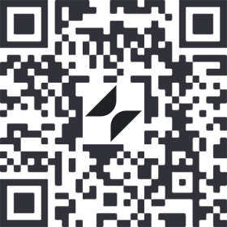
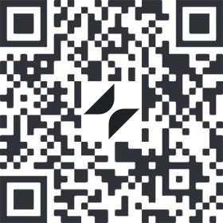
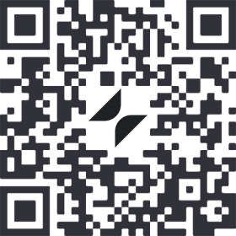
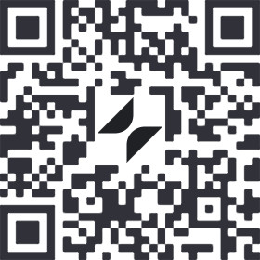
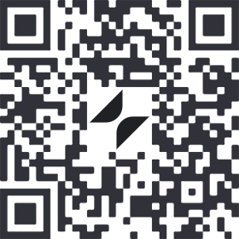
KHO HỌC LIỆU DÙNG CHUNG
- EDUBOT (https://edubot.xbot.com.vn/)
- ONEDRIVE (https://onedrive.live.com)
KHO HỌC LIỆU CHUYÊN MÔN KHO HỌC LIỆU BÁN TRÚ PHỐI HỢP CMHS TRONG CSND
- GLIDE (https://go.glideapps.com)
THƯ VIỆN SỐ NT 19-24 THÁNG MG 3-4, 4-5 TUỔI MG 5-6 TUỔI KHO HỌC LIỆU BÁN TRÚ KGVHHCM

Slide 4
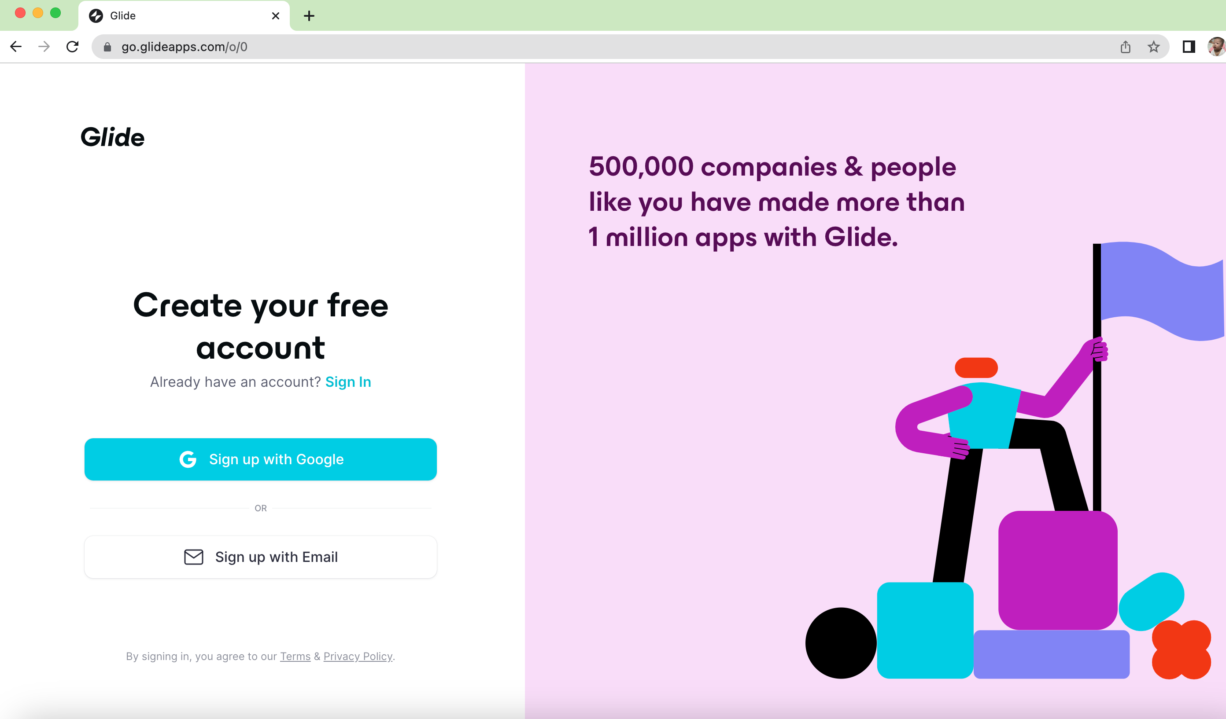
CÁCH TẠO THƯ VIỆN SỐ TRÊN GLIDE
Tạo thư viện số ứng dụng trên trang wed: go.glideapps.com

Slide 5
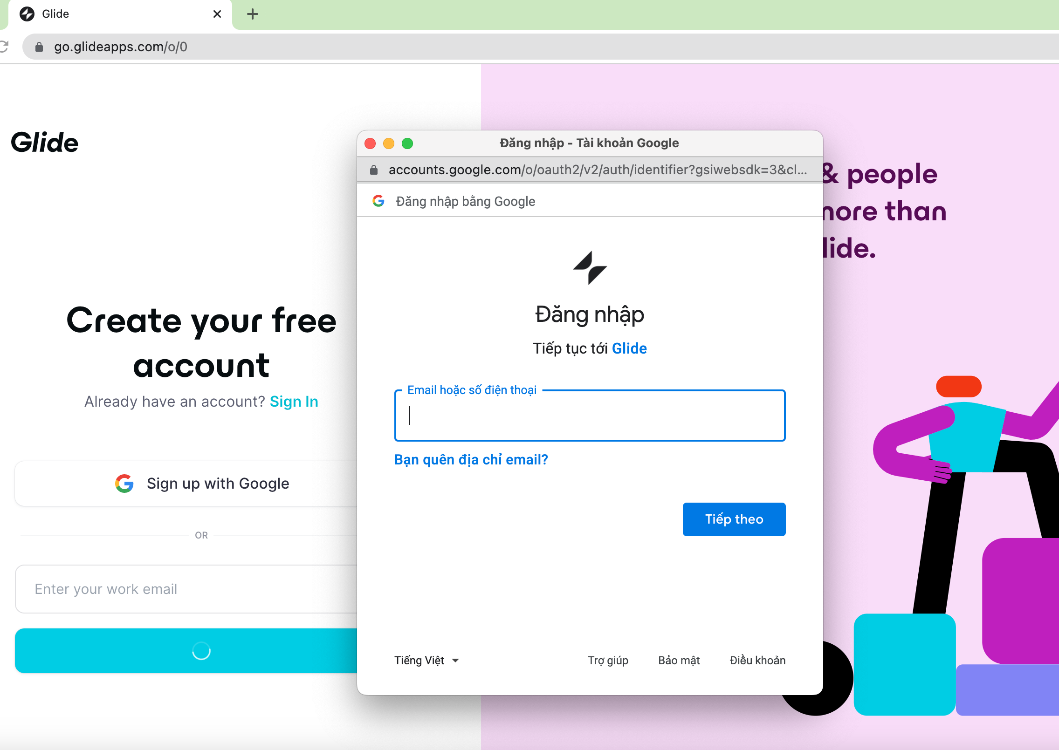
CÁCH TẠO THƯ VIỆN SỐ TRÊN GLIDE
Đăng nhập Gmail cá nhân hoặc của đơn vị

Slide 6
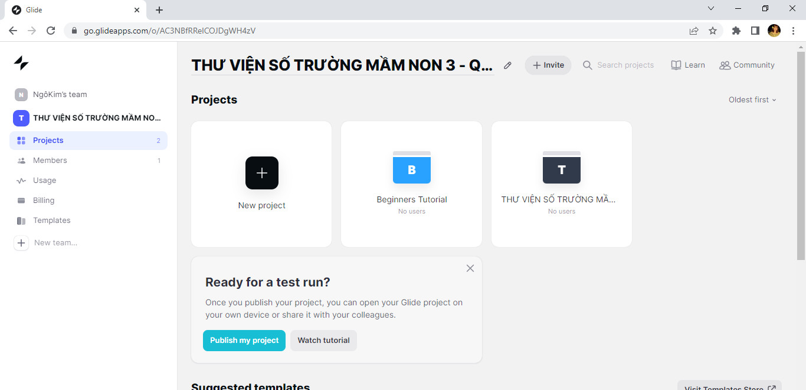
CÁCH TẠO THƯ VIỆN SỐ TRÊN GLIDE
Tạo các thư mục cần thiết

Slide 7
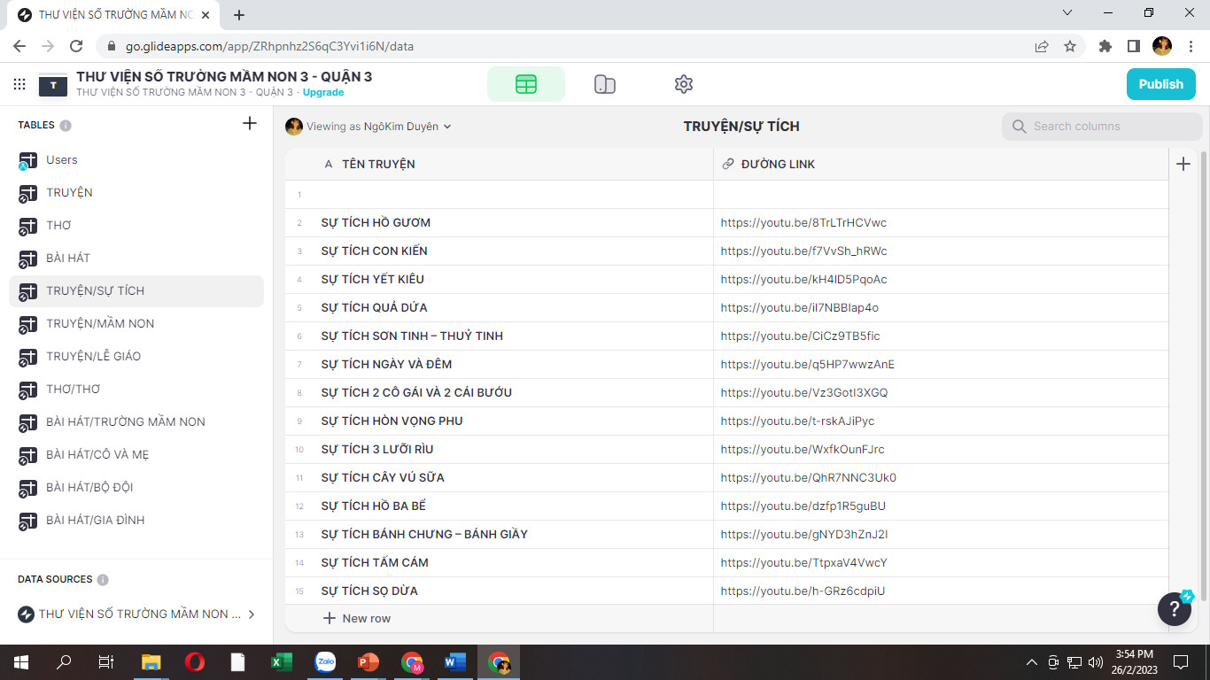
CÁCH TẠO THƯ VIỆN SỐ TRÊN GLIDE
Nhập dữ liệu cần lưu trữ lên hệ thống.

Slide 8
KHO HỌC LIỆU DÙNG CHUNG
GLIDE (https://go.glideapps.com)
THƯ VIỆN SỐ NT 19-24 THÁNG MG 3-4, 4-5 TUỔI MG 5-6 TUỔI
KHO HỌC LIỆU BÁN TRÚ KHÔNG GIAN VHHCM

Slide 9
KHO HỌC LIỆU DÙNG CHUNG
GLIDE (https://go.glideapps.com) - ONEDRIVE (https://onedrive.live.com)
- Kho học liệu chuyên môn
Giáo án: 613 (các khối tuổi Nhà trẻ, Mẫu giáo)
PowerPoint: 126
ActivInspire: 18
Video: 85
Kho học liệu STEAM: 21
Kho học liệu bài tập chữ viết dành cho trẻ Mẫu giáo 3 – 5 tuổi: 40

Slide 10
KHO HỌC LIỆU DÙNG CHUNG
GLIDE (https://go.glideapps.com) - ONEDRIVE (https://onedrive.live.com)
Kho học liệu nuôi dưỡng – chăm sóc
- Chăm sóc sức khỏe, dinh dưỡng trẻ mầm non: 41bài viết + 10 video
- Hướng dẫn trẻ thực hành các kỹ năng giữ gìn vệ sinh: 20 video
- Bộ thực đơn bữa ăn dinh dưỡng dành cho trẻ mầm non: 19 bộ thực đơn, 10 video hướng dẫn cha mẹ làm món ăn phù hợp cho trẻ

Slide 11
KHO HỌC LIỆU CHUYÊN MÔN
EDUBOT (https://edubot.xbot.com.vn/)
- Nguồn tài nguyên dành cho giáo viên
Giáo án: 613
PowerPoint: 126
Video: 85
ActivInspire: 18
Bài tập Steam kỹ thuật công nghệ và chế tạo: 21
Tài liệu hướng dẫn phụ huynh về chăm sóc sức khỏe dinh dưỡng trẻ: 20

Slide 12
THƯ VIỆN SỐ
Nhạc thiếu nhi: 41
Thơ ca dành cho trẻ: 17
Truyện kể dành cho trẻ: 48
Các nội dung lưu trữ dành riêng cho Giáo viên, Cha mẹ học sinh và trẻ

Slide 13
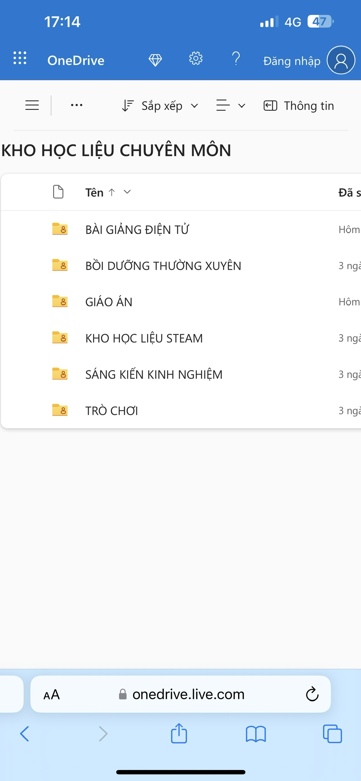
KHO HỌC LIỆU
. ONEDRIVE (https://onedrive.live.com)
KHO HỌC LIỆU CHUYÊN MÔN KHO HỌC LIỆU BÁN TRÚ

Slide 14
PHÒNG HỌC THÔNG MINH
Màn hình tương tác dành cho giáo viên (số lượng 02); các máy tính bảng và micro dành cho học sinh (số lượng 12 máy tính bảng)
Kết nối giữa thiết bị của người dạy (giáo viên) và người học (trẻ): Màn hình tương tác của giáo viên và mỗi máy tính bảng của học sinh được cài đặt phần mềm AnyDerk, cấp số ID của từng máy để giáo viên truy cập và kiểm tra, kết nối tương tác với nhau. Hình thức kết nối màn hình tương tác của giáo viên với máy tính bảng của học sinh bằng mạng Wifi
Tất cả tài khoản của người dùng (giáo viên, học sinh), file ghi âm, bài tập đều được lưu trữ và quản lý tập trung tại kho học liệu của trường, hoặc tại EDUBOT, Onedrive, trang Web GLIDE . Đây chính là nguồn thư viện lưu trữ tài nguyên học liệu, thuận lợi cho việc khai thác, sử dụng trong suốt quá trình thực hiện chương trình giáo dục mầm non.

Slide 15
ƯU ĐIỂM
- Lưu trữ dữ liệu trên điện toán đám mây vĩnh viễn và có khả năng bảo mật cao.
- Có thể xem dữ liệu trực tuyến trên thiết bị thông minh ở bất cứ đâu có kết nối internet.
- Có thể thêm, bớt, di chuyển dữ liệu qua các trang, mục khác nhau.
- Đơn vị sử dụng dung lượng lưu trữ do điện toán đám mây tặng khi đăng ký tài khoản.
- Tạo tài khoản lưu trữ dễ dàng và dễ thao tác khi cập nhật nội dung lưu trữ lên hệ thống.
- Người truy cập không được phép chỉnh sửa hoặc thêm bớt nội dung trên trang mà chỉ được quyền xem và tải về.

Slide 16
HẠN CHẾ
- Chủ tài khoản trang phải phân quyền cho các tài khoản khác thì những tài khoản đó mới được truy cập, thêm, xóa, chỉnh sửa nội dung trang.
- Để xem được dữ liệu, người dùng phải có điện thoại thông minh kết nối Internet.
- Phải trả phí để mua thêm dung lượng lưu trữ khi bộ nhớ lưu trữ bị đầy.

